Slide 1

УМК «Архимед»
2017

Slide 2
Факторы повышения качества физического образования методами УМК «Архимед»
Захарченко О.И.

Slide 3

Пути познания
«Единственный путь, ведущий к познанию, - это деятельность»
Б. Шоу

Slide 4























УМК «Архимед» 7-9
Кабардин О.Ф.
Главные особенности УМК :
Разворотный принцип построения – один параграф — два разворота (основной разворот содержит обязательный для изучения программный материал, второй разворот дополнительный - для самостоятельного или углубленного изучения);
Возможность реализации личностно ориентированного обучения;
Варианты познавательной практической деятельности на каждом уроке;
Заложены проекты содержания обучения и методики проведения уроков.
Учебники
Рабочие тетради
Методические материалы
Рабочая программа

Slide 5
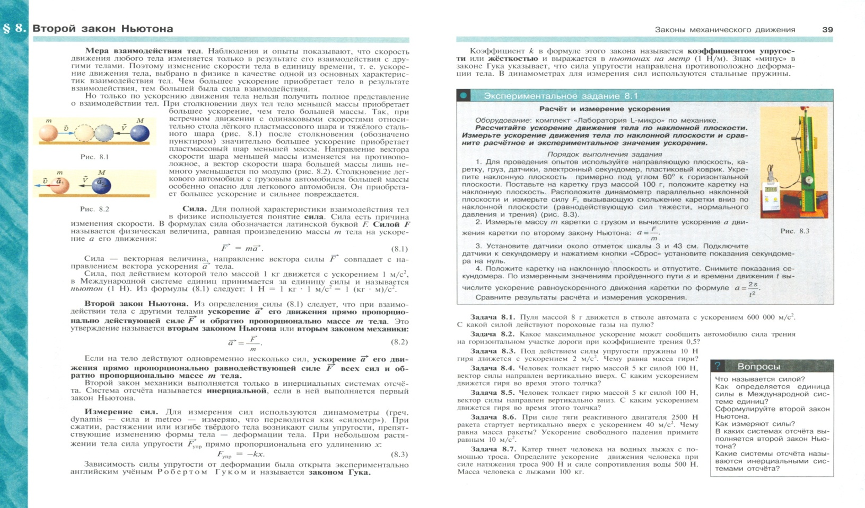

УМК «Архимед» 7-9
Кабардин О.Ф.
Первый разворот
min

Slide 6

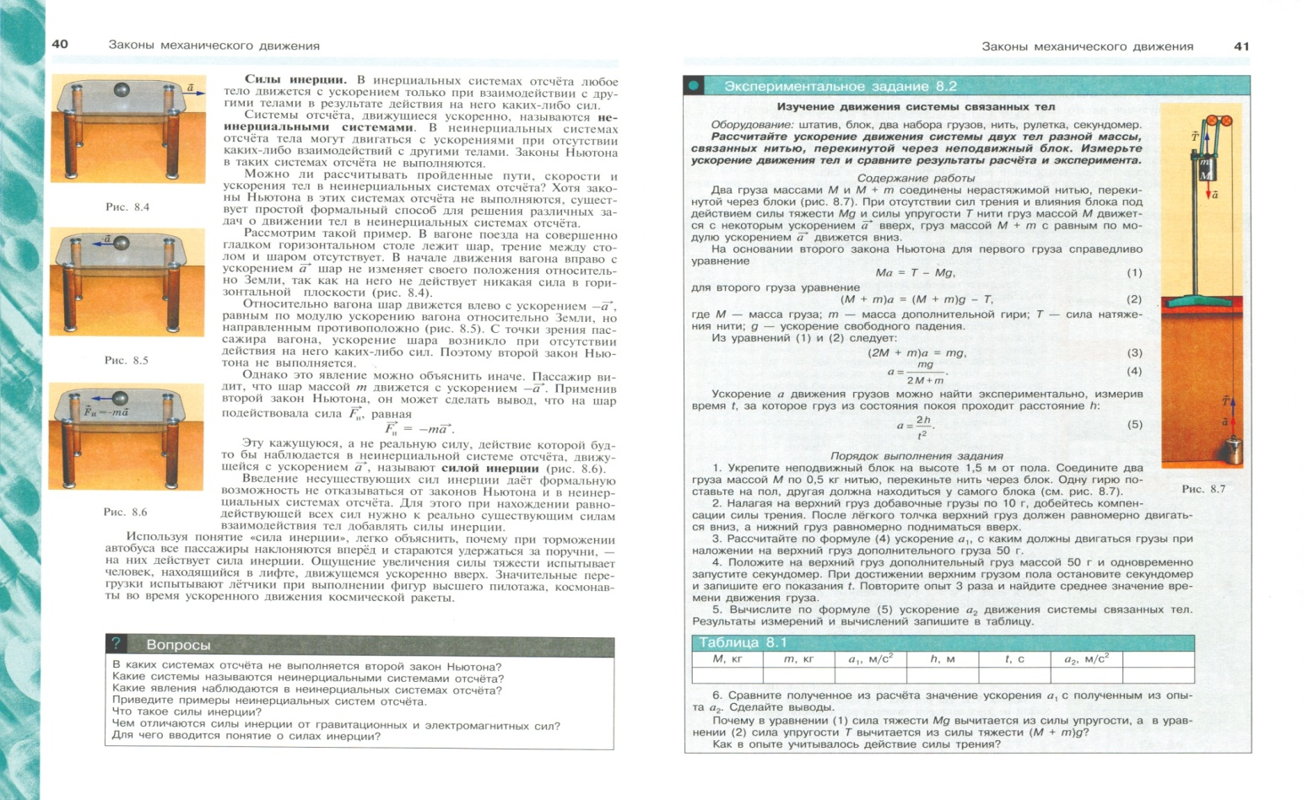
УМК «Архимед» 7-9
Кабардин О.Ф.
Второй разворот
Второй разворот
max

Slide 7
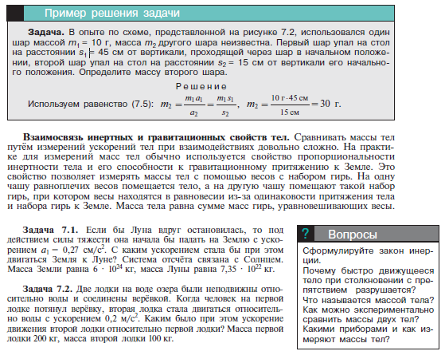
УМК «Архимед» 7-9
Кабардин О.Ф.
Пример решения задачи
Вопросы

Slide 8
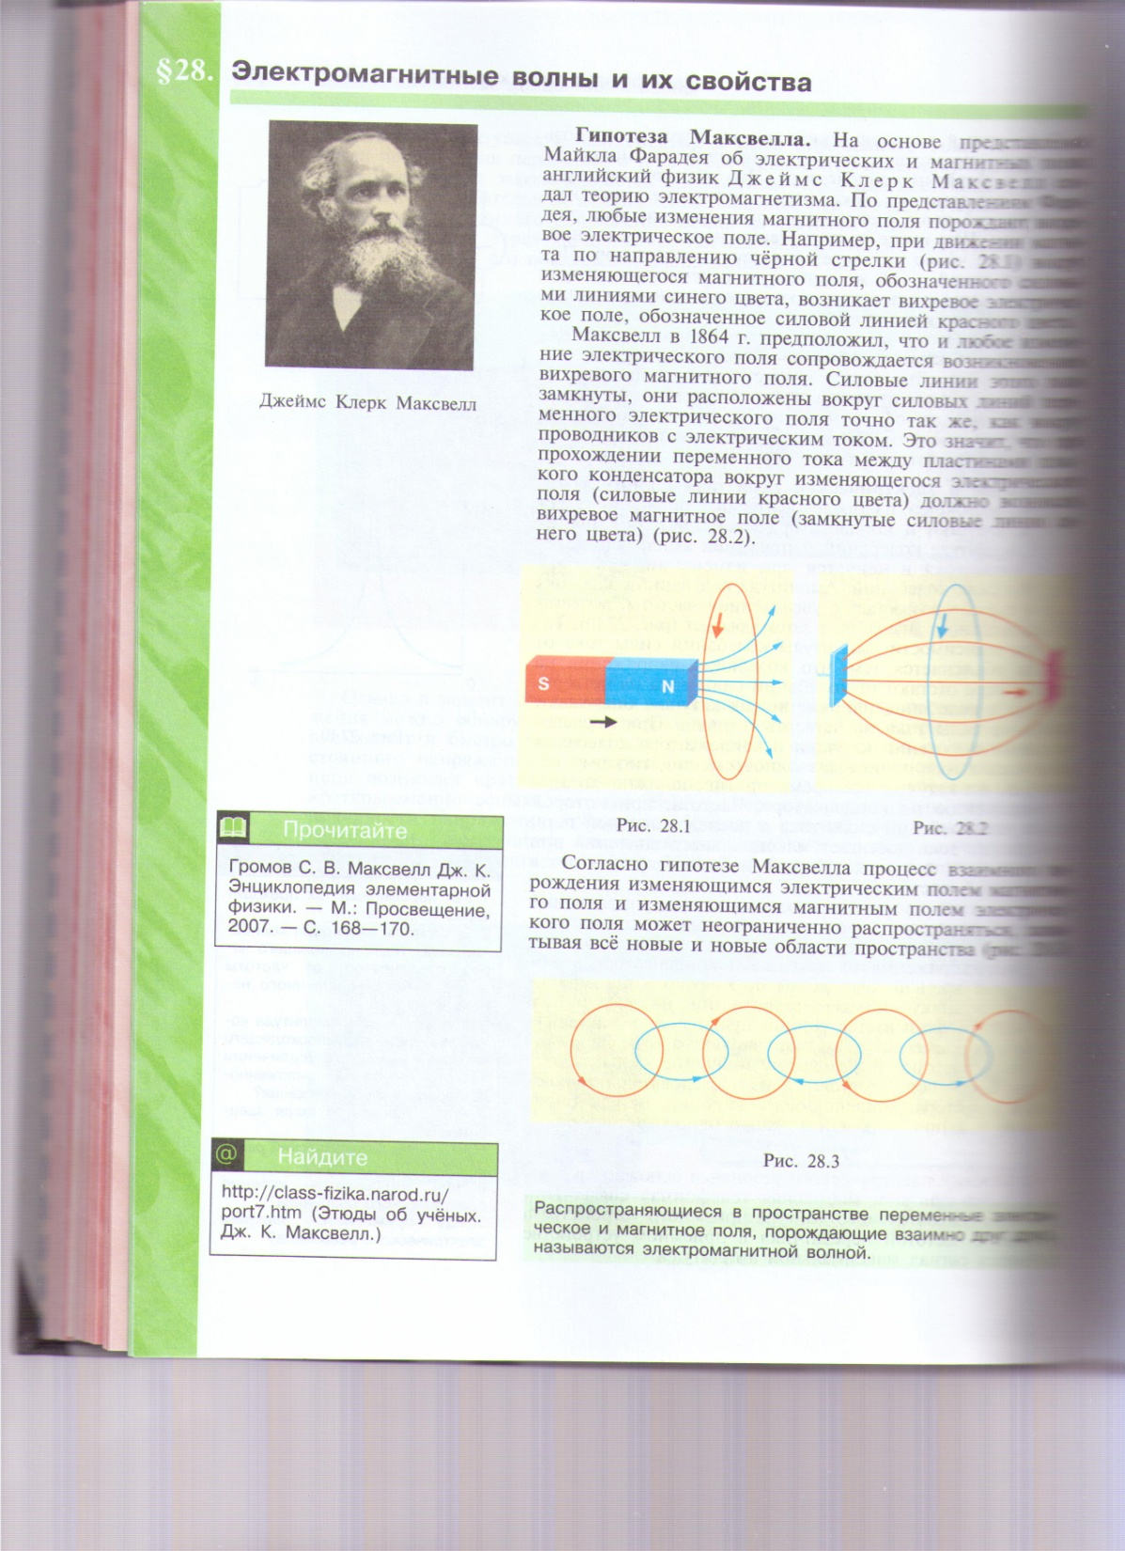
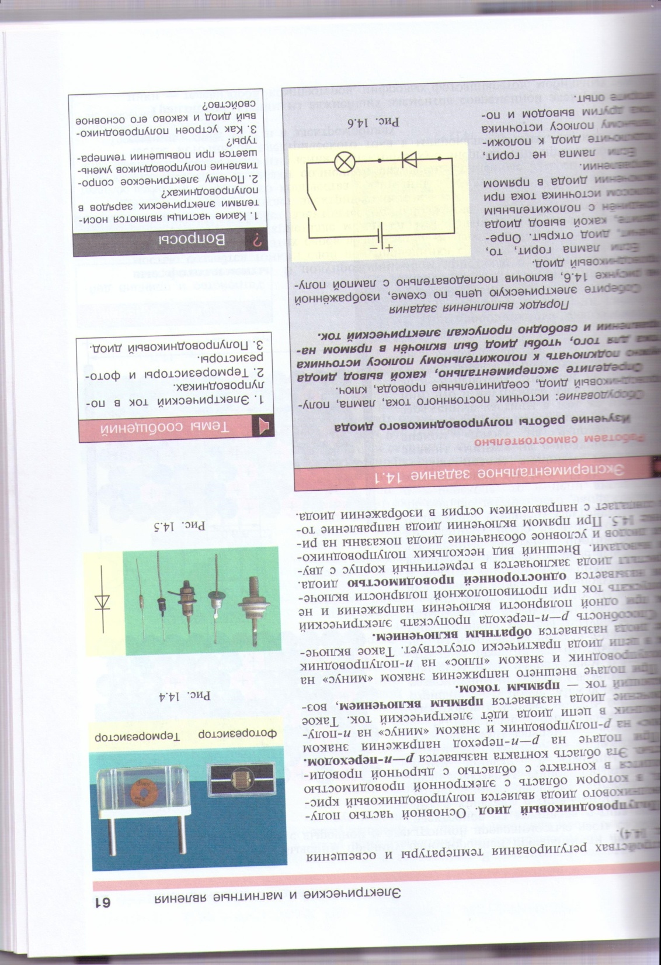
УМК «Архимед» 7-9
Кабардин О.Ф.
Рубрики
Найдите
Прочитайте
Темы сообщений

Slide 9
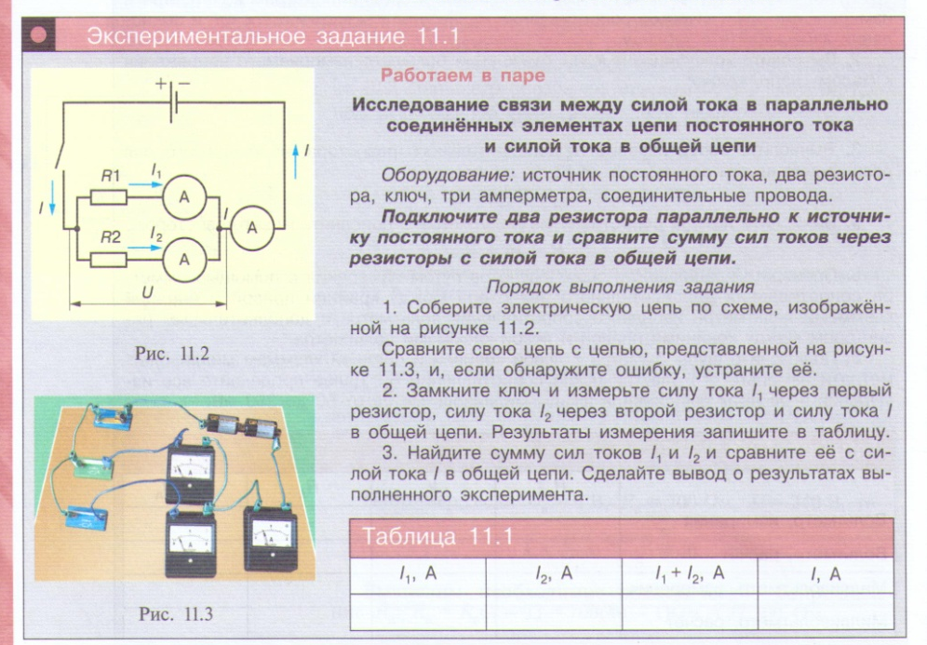
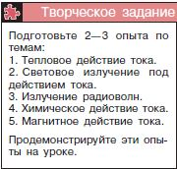
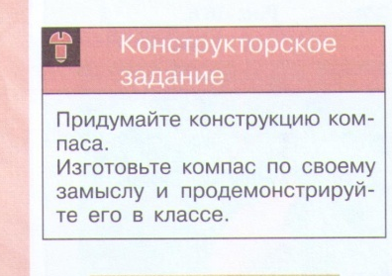
УМК «Архимед» 7-9
Кабардин О.Ф.
Экспериментальное задание
Творческое задание
Конструкторское задание

Slide 10
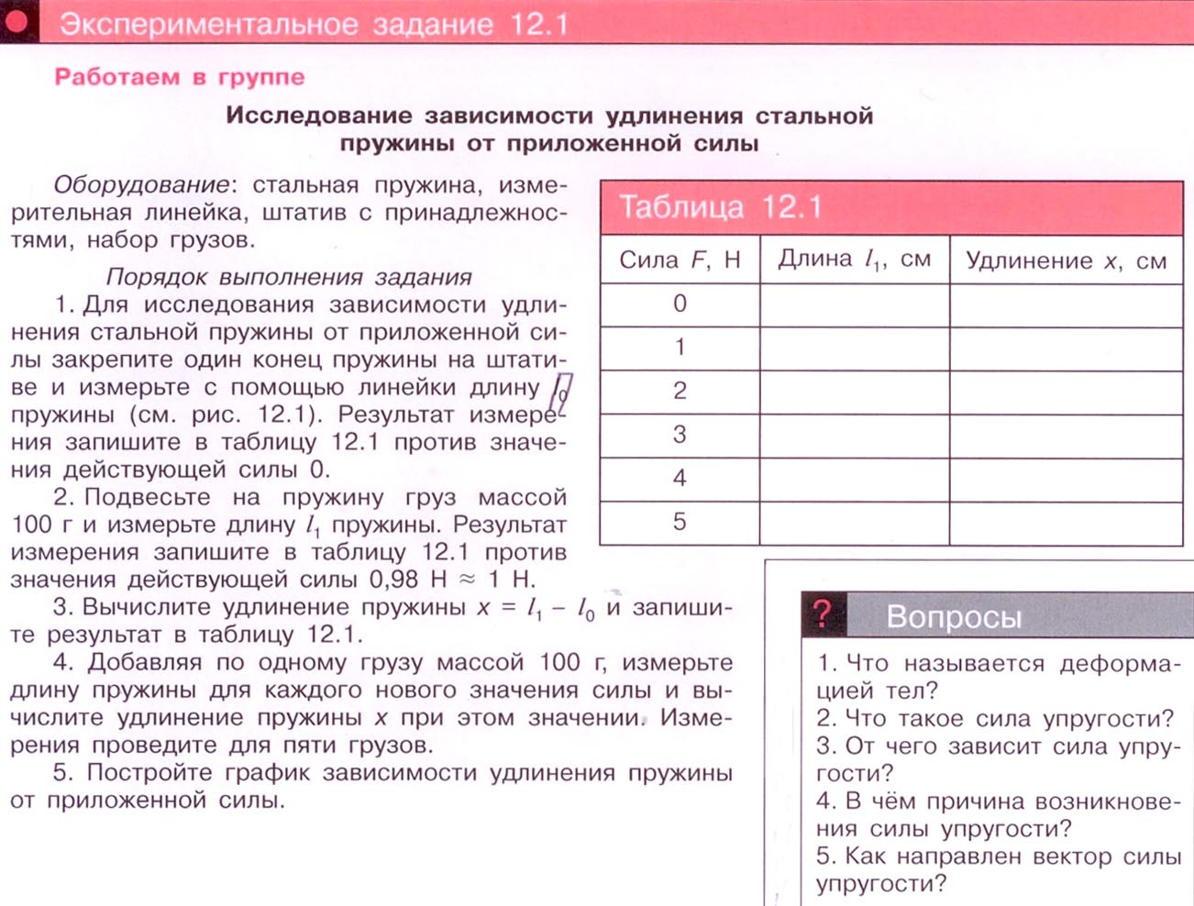
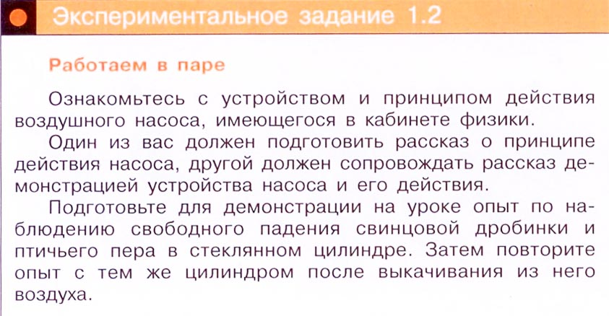
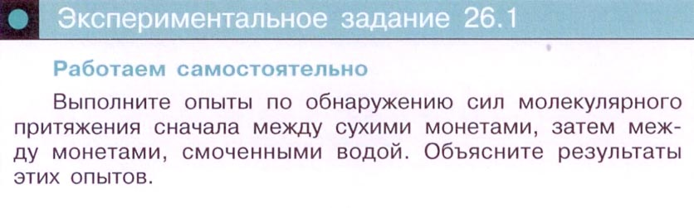
УМК «Архимед» 7-9
Кабардин О.Ф.

Slide 11
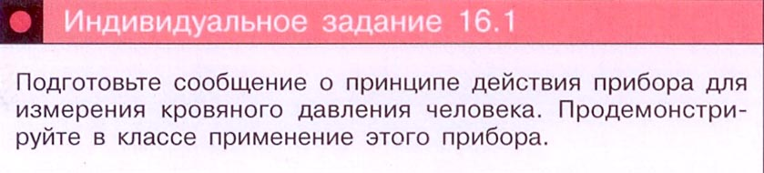
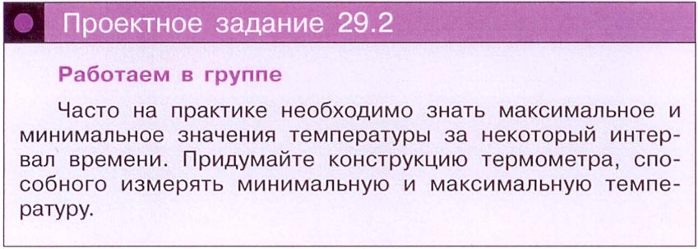
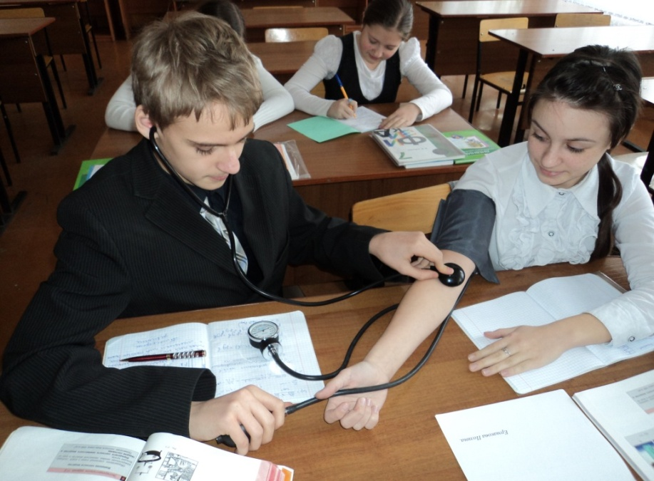
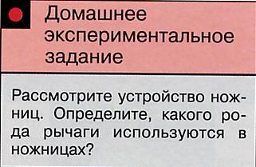
УМК «Архимед» 7-9
Кабардин О.Ф.

Slide 12
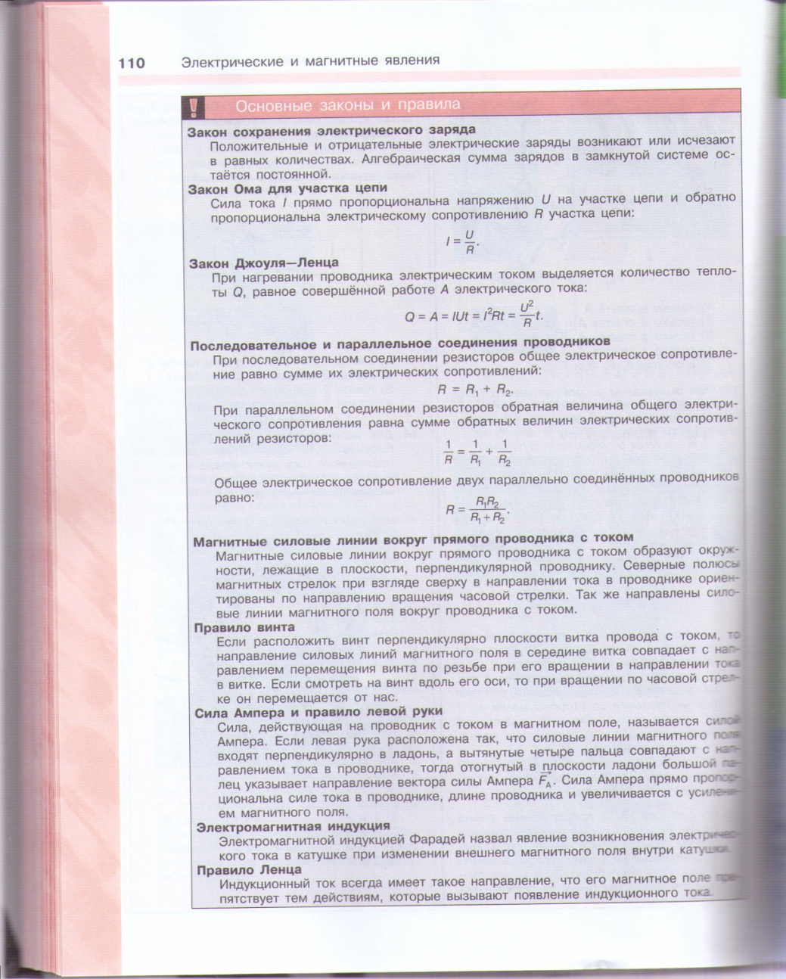

УМК «Архимед» 7-9
Кабардин О.Ф.
В конце глав собраны все законы и правила изучаемые в рамках данного раздела

Slide 13
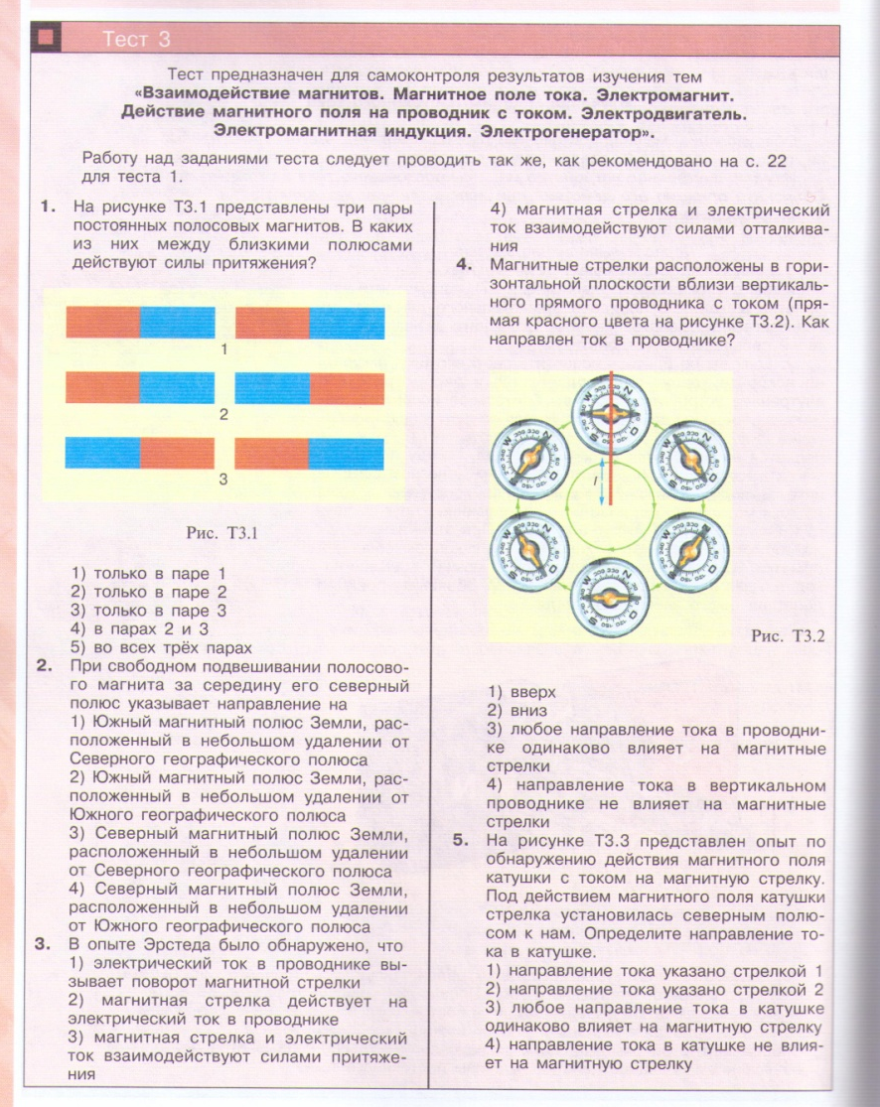

УМК «Архимед» 7-9
Кабардин О.Ф.
Тест в конце каждого раздела

Slide 14
Год | Всего участников ГИА-9 | «2» | «3» | «4» | «5» | % Каче-ство
2016 | 310 | 8 2,6% | 100 32,3% | 158 51% | 44 14,1% | 65%
2017 | 334 | 4 1,2% | 127 38% | 139 41,6% | 62 19,2% | 60,8%

Slide 15
БЛАГОДАРЮ ЗА ВНИМАНИЕ

